Slide 1
《在线抽奖系统》
Online lottery System
班级：21软件工程1班
雨
汇报人：杨晓波
组员：董嘉欣 杨晓波 占庆华

Slide 2
-
1
课题由来
2
课题需求
3
功能实现
4
展望与反思

Slide 3
Chapter
1
课题由来

Slide 4

课题由来
在生活中我们会遇到很多抽奖，所以我们想做一个简易的在线抽奖系统。

Slide 5
Chapter
2
课题需求

Slide 6
课题需求
用户管理
奖项管理
实现功能：用户注册、用户登录、用户退出。
实现功能：设置每次抽奖人数、重置中奖结果、以及对名称、奖品等信息实现基本的增删改查。

Slide 7
课题需求
抽奖人员管理
抽奖界面
实现功能：对抽奖名单的增删改查。
实现功能：选择抽取的奖品种类、继续抽取、下一轮抽取、清空本项抽取名单

Slide 8
Chapter
3
功能实现

Slide 9

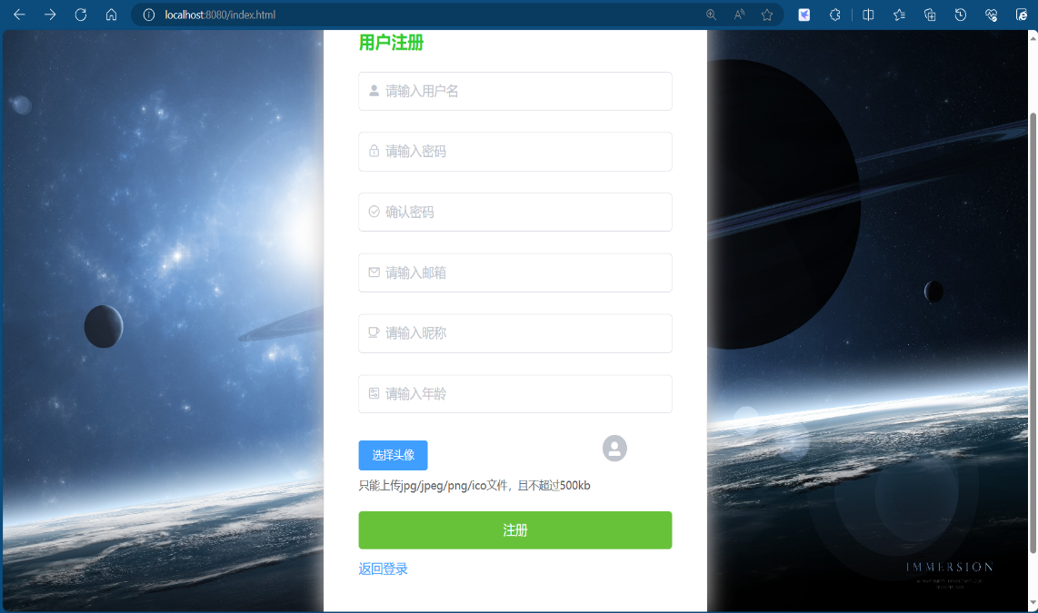
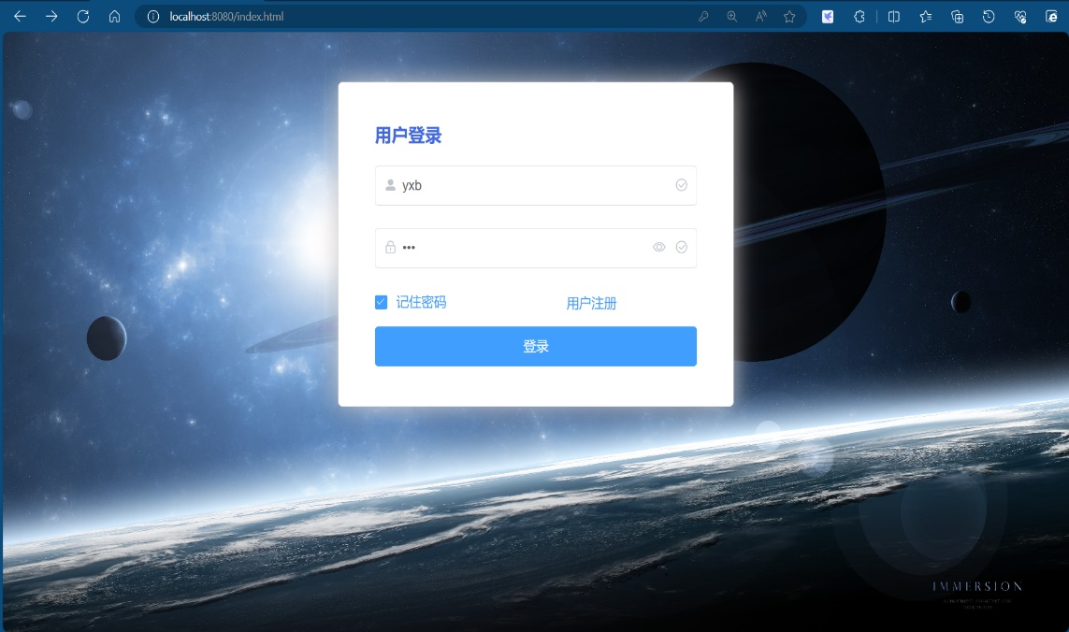
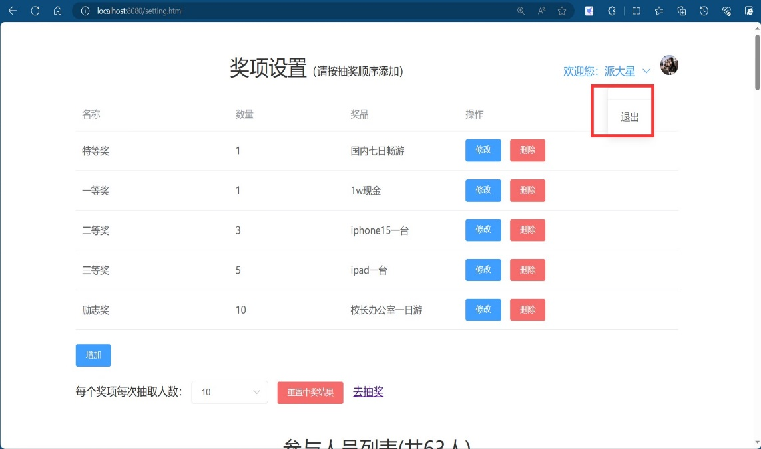
功能实现
用户注册
用户登录
用户退出
用户管理

Slide 10
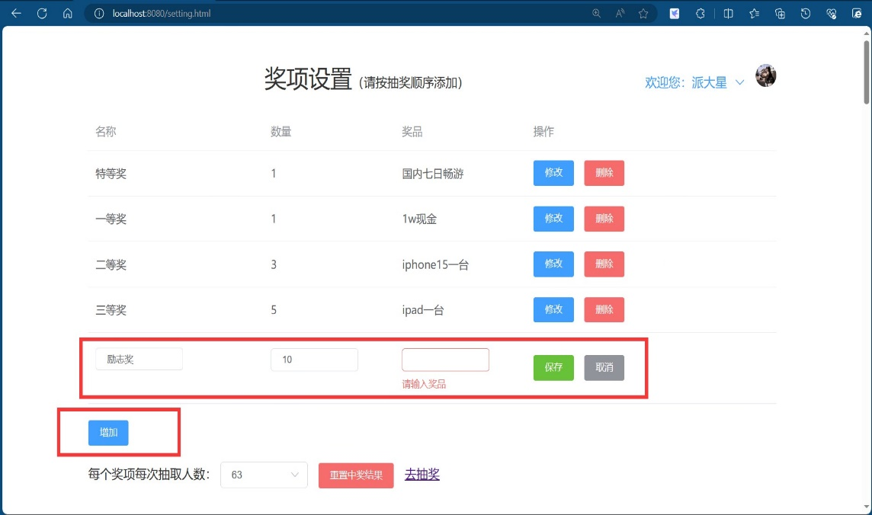
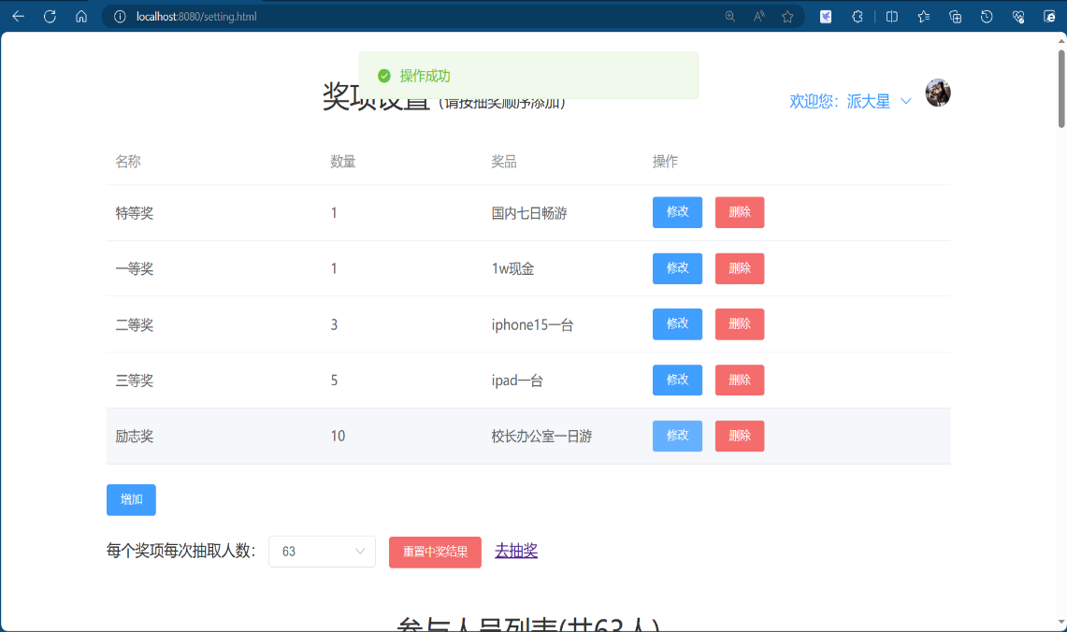
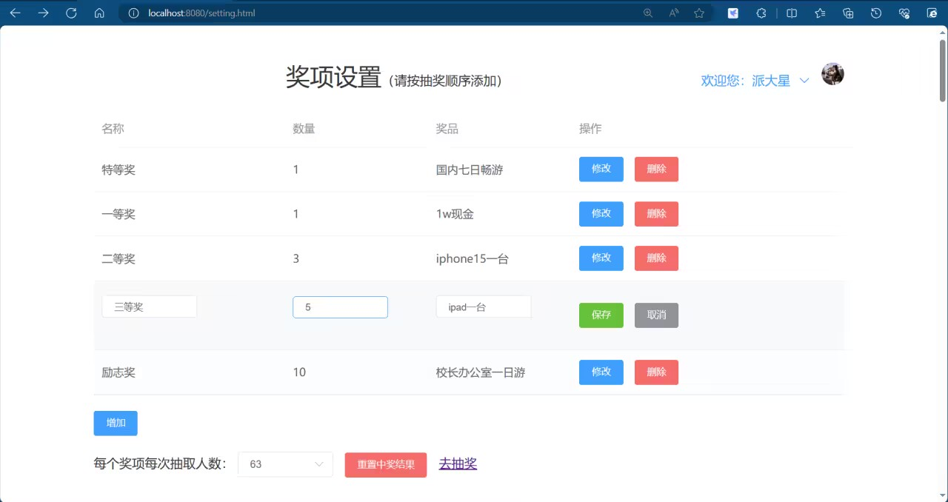
功能实现
奖项增加
奖项删除
奖项修改
奖项管理

Slide 11
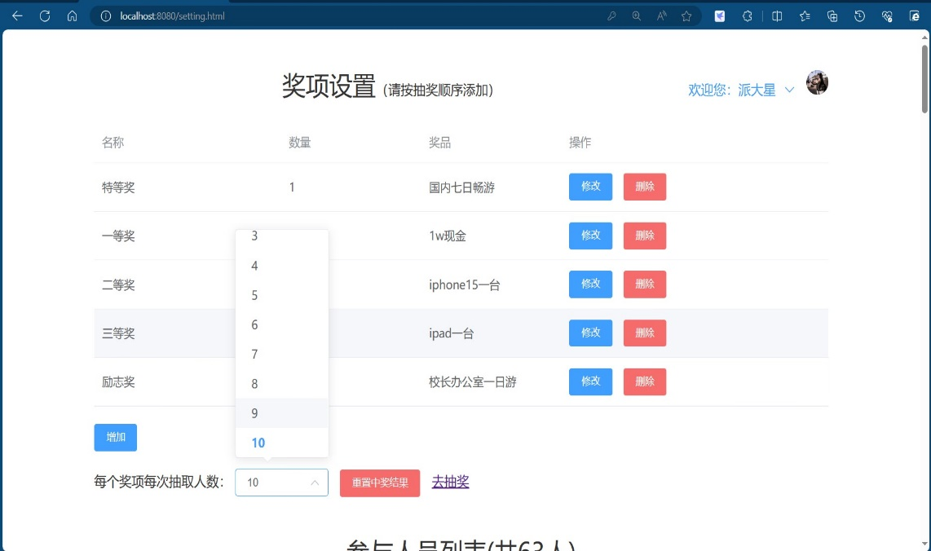
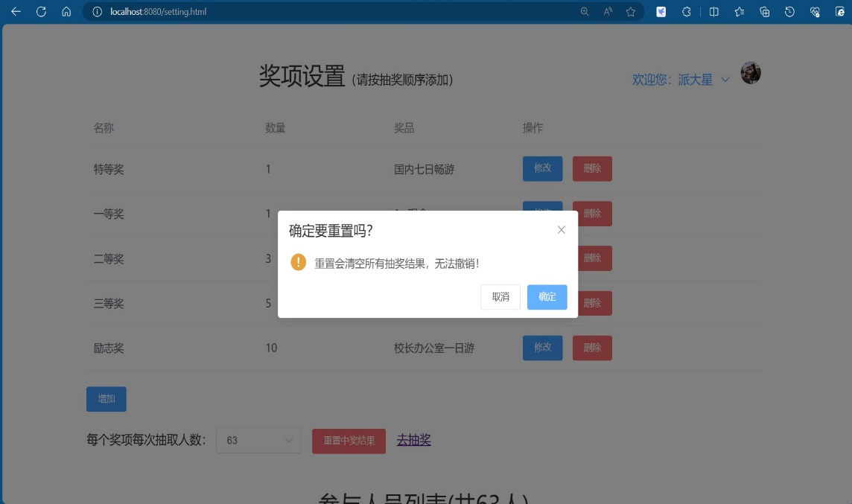
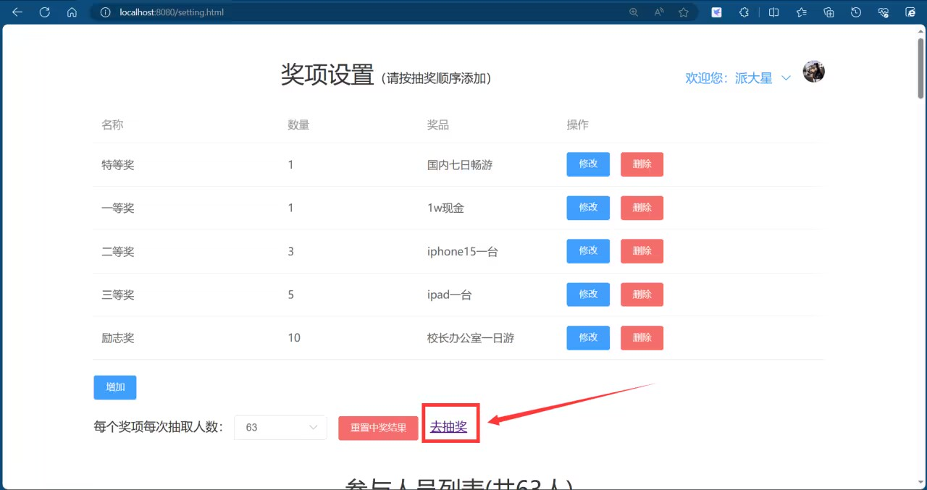
功能实现
设置每次抽奖人数
重置中奖结果
进行抽奖
奖项管理

Slide 12
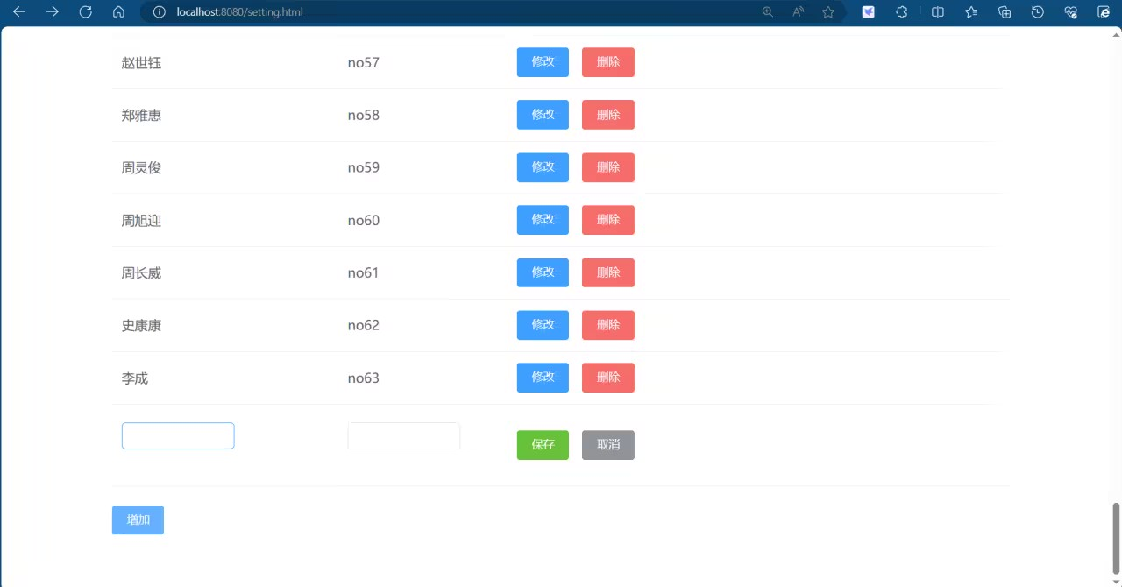
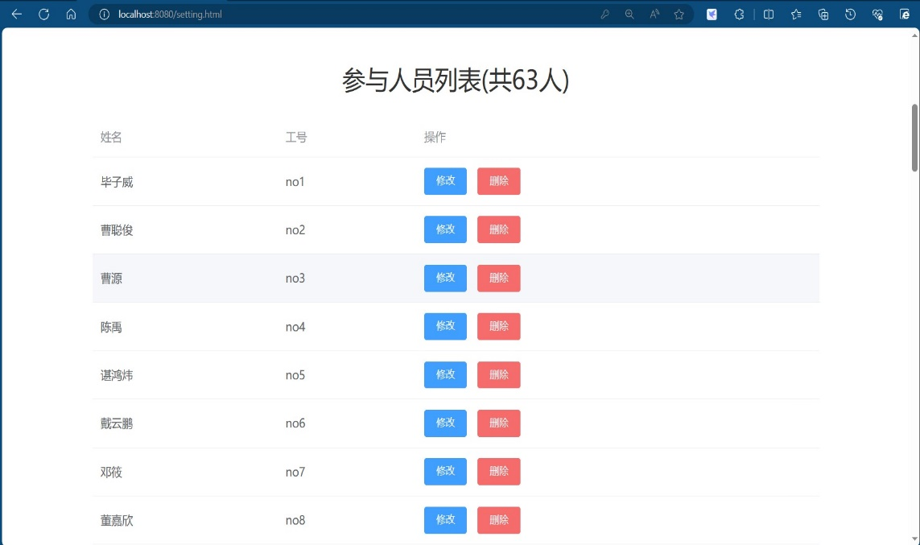
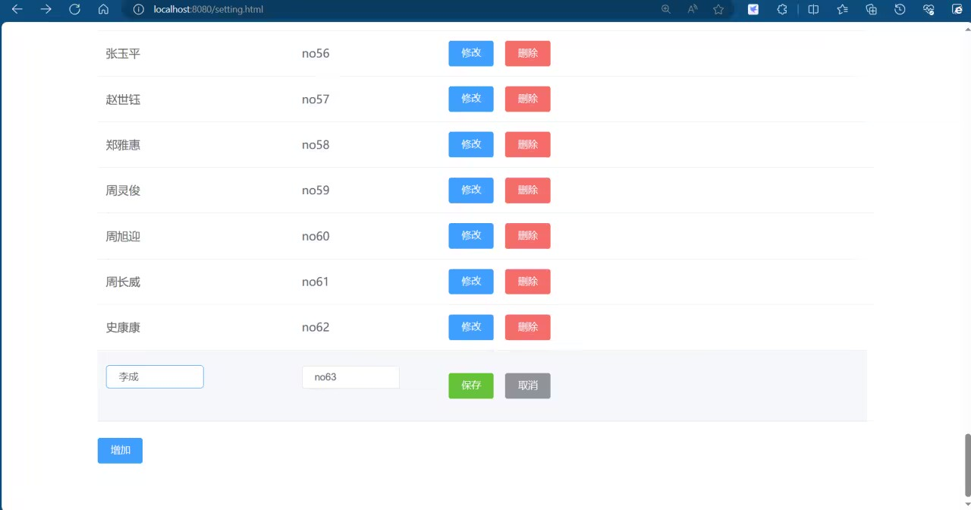
功能实现
名单增加
名单删除
名单修改
抽奖人员管理

Slide 13
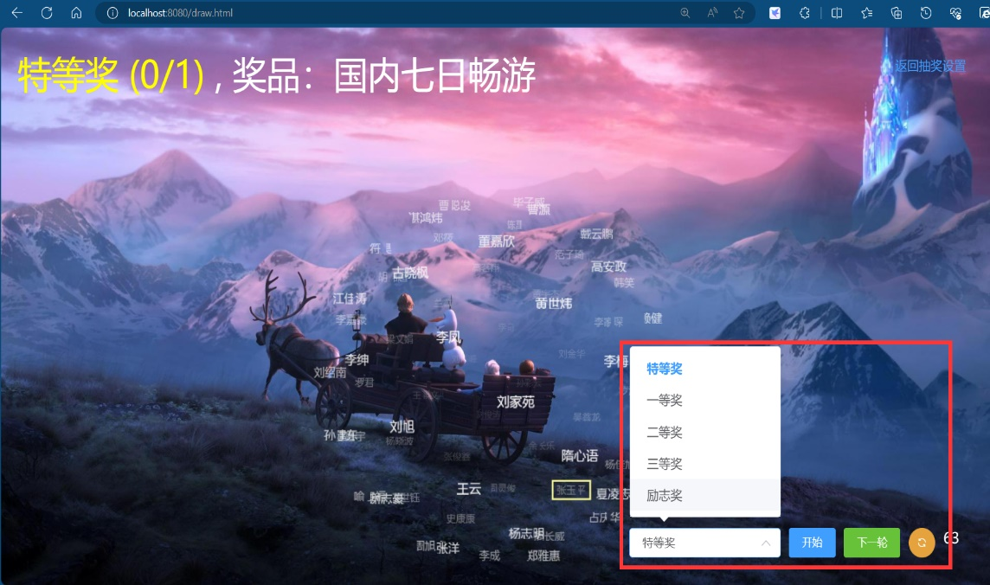
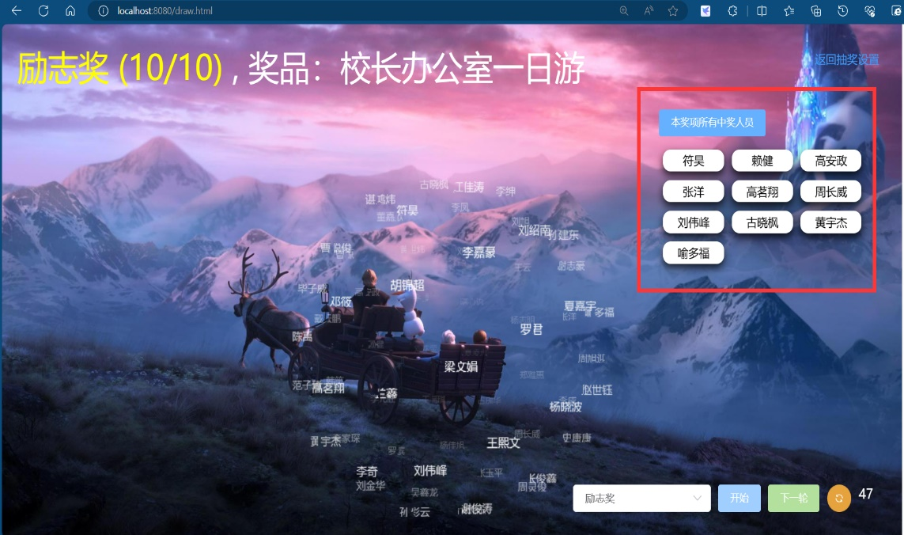
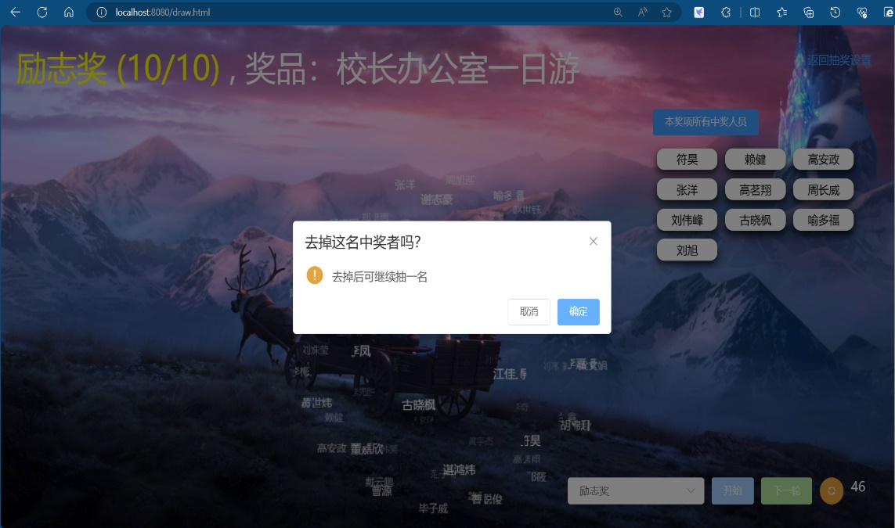
功能实现
选择抽奖类目
公布中奖结果
删除中奖名单
奖项管理

Slide 14
Chapter
4
展望与反思

Slide 15
展望与反思
网站的安全防范还不够全面。
1
3
2
功能分析不够到位，还有很多细节未开发出来。
目前学到的知识和技术用于开发主流网站还过于，需要进一步自主学习便于开发主流网站的技术。

Slide 16
谢 谢聆听
THANKS
Thanks for watching

